Slide 1

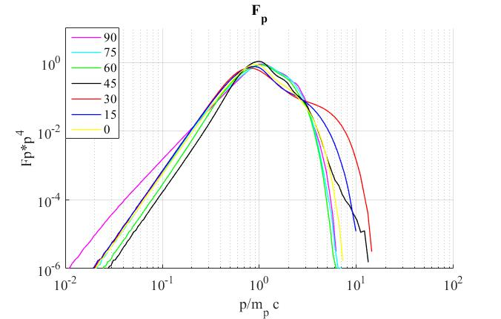
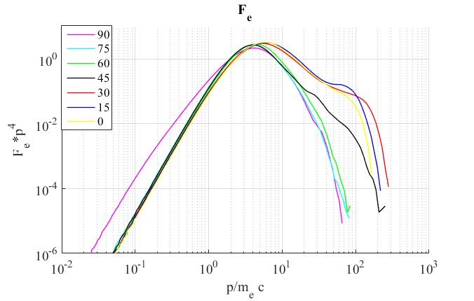
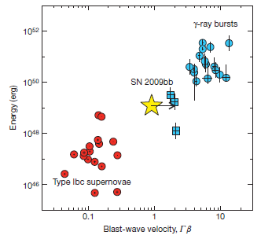
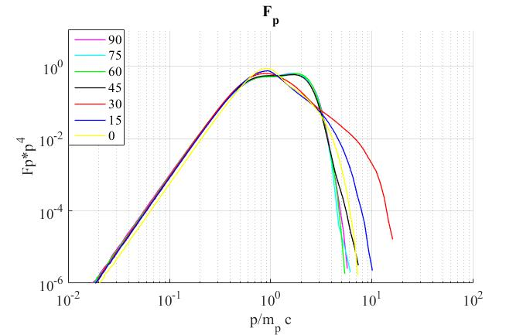
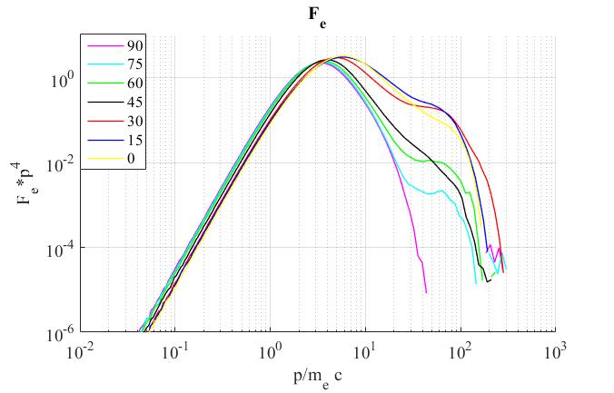
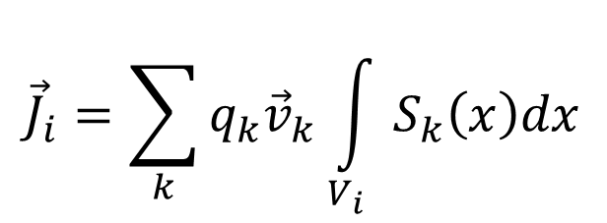
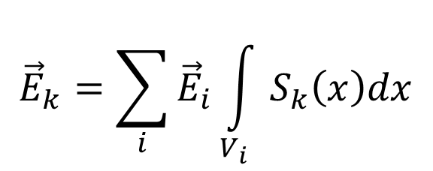
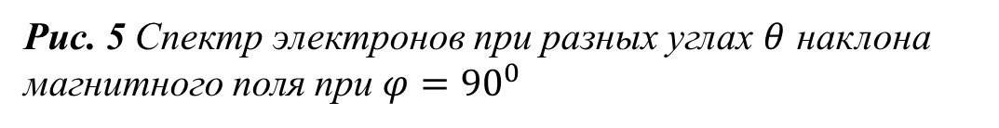
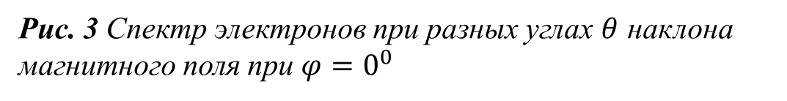
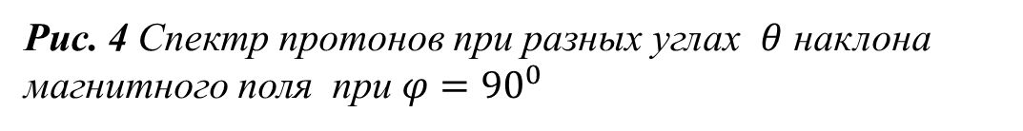
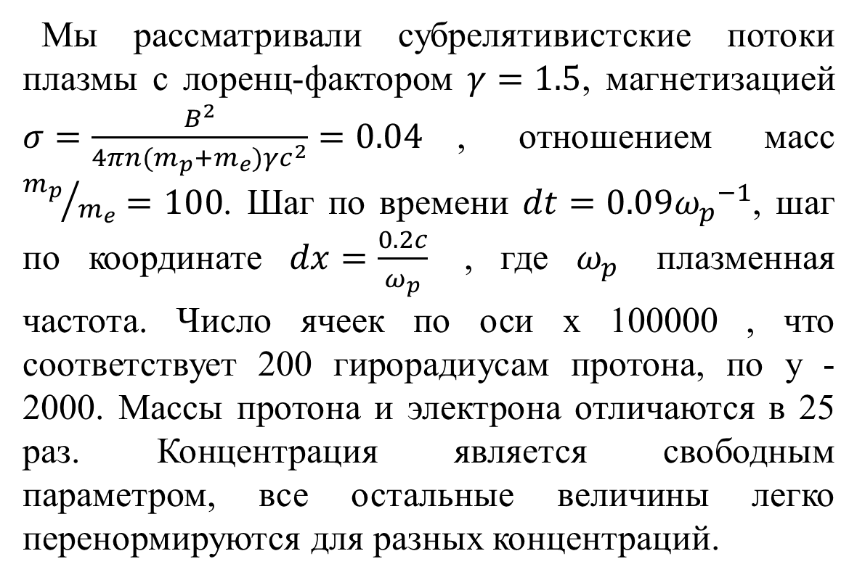
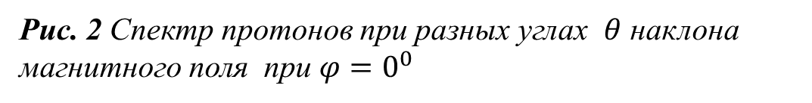
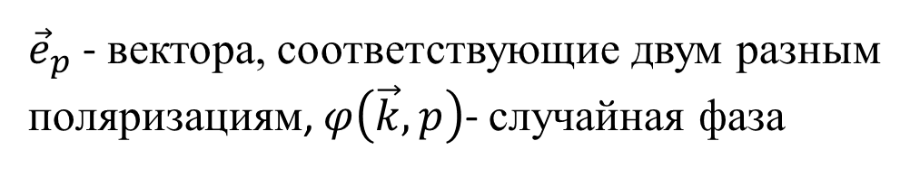
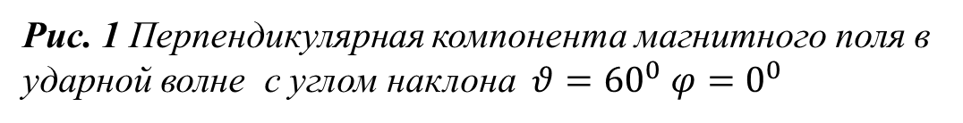
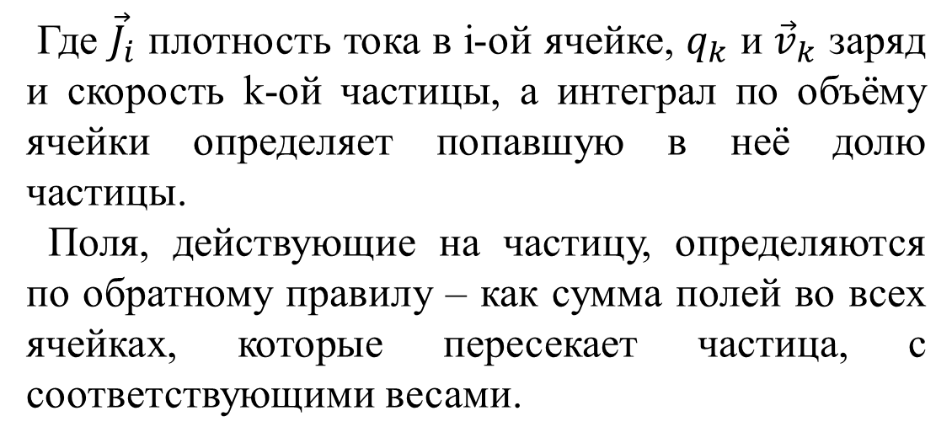
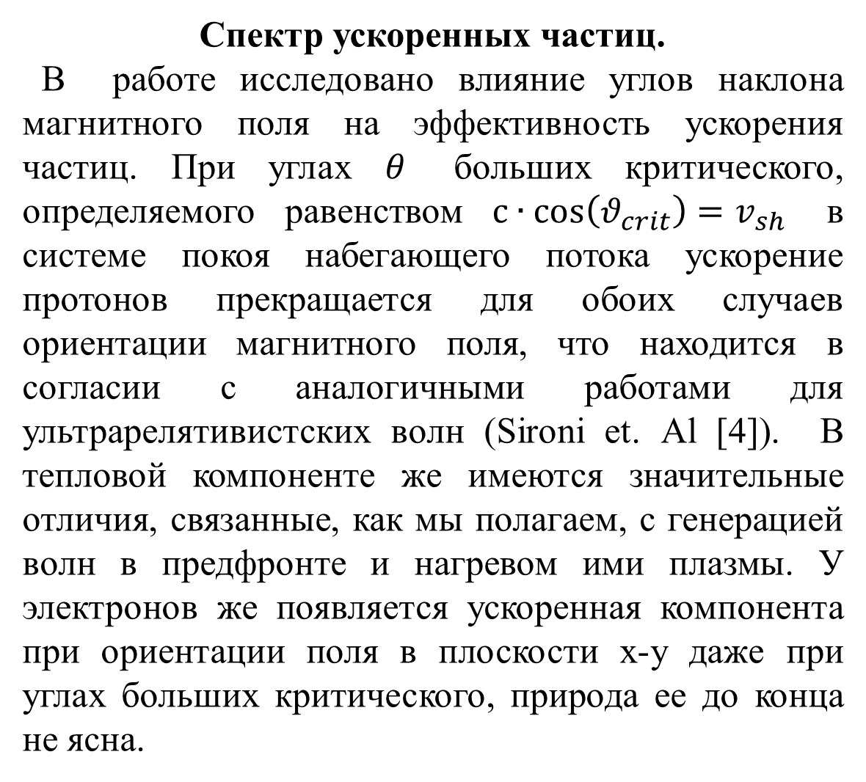
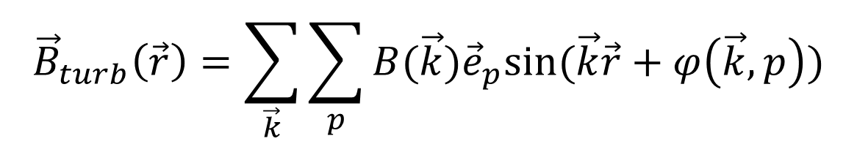
Моделирование ускорения электронов в релятивистских сверхновых
Романский В. И., Быков А. М., (Физико-Технический Институт им. А. Ф. Иоффе, Санкт-Петербург)
Введение.
Последние наблюдения в радио диапазоне указывают на наличие интересного класса сверхновых, в которых значительная часть выброшенного вещества распространяется со скоростью близкой к скорости света. Такие объекты являются промежуточными между обычными сверхновыми и ультрарелятивистскими гамма-всплесками. Ускорение космических лучей в таких объектах и объяснение наблюдаемых спектров их излучения представляют значительный интерес. В результате моделирования установлено, что наличие турбулентности в среде, в которой распространяется ударная волна является ключевым фактором для эффективного ускорения космических лучей.
Моделирование ударных волн.
В данной работе мы рассматривали вопрос ускорения частиц в электрон-ионных субрелятивистских бесстолкновительных ударных волнах. В 2d-симуляции рассматривался поток плазмы, втекающий через правую границу и сталкивающийся с идеально проводящей стенкой на левой границе. В результате этого столкновения образуется ударная волна. Начальное магнитное поле состоит из регулярной части, перпендикулярной плоскости симуляции и скорости потока, и турбулентной, задающейся как сумма гармонических мод, с волновыми векторами лежащими в плоскости симуляции, изотропно распределенными в системе покоя потока и обладающими степенным спектром.
Рис. 2 Спектр протонов при разных углах $θ$ наклона магнитного поля при $φ=0^{0}$
$${\vec{B}}_{turb}\left(\vec{r}\right)=\sum_{\vec{k}}{\sum_{p}{B(\vec{k}){\vec{e}}_{p}sin⁡(\vec{k}\vec{r}+φ\left(\vec{k},p\right))}}$$
${\vec{e}}_{p}$ - вектора, соответствующие двум разным поляризациям, $φ\left(\vec{k},p\right)$- случайная фаза
Мы рассматривали субрелятивистские потоки плазмы с лоренц-фактором $γ=1.5$, магнетизацией $σ=\frac{B^{2}}{4πn(m_{p}+m_{e})γc^{2}}=0.04$, отношением масс ${m_{p}}/{m_{e}}=100$. Шаг по времени $dt=0.09{ω_{p}}^{−1}$, шаг по координате $dx=\frac{0.2c}{ω_{p}}$ , где $ω_{p}$ плазменная частота. Число ячеек по оси x 100000 , что соответствует 200 гирорадиусам протона, по y - 2000. Массы протона и электрона отличаются в 25 раз. Концентрация является свободным параметром, все остальные величины легко перенормируются для разных концентраций.
Рис. 3 Спектр электронов при разных углах $θ$ наклона магнитного поля при $φ=0^{0}$
Рис. 1 Скорость сброшенной оболочки и её энергия. Источник: Soderberg et. al. [1]
Общая схема PIC метода.
Одним из наиболее эффективных методов исследования процессов в астрофизической бесстолкновительной плазме является метод численного моделирования Particle-in-Cell. Этот метод исходит только из уравнений Максвелла и уравнений движения частиц, и позволяет не использовать модельные приближения.
В данном подходе, плазма представляется в виде набора супер-частиц, объединяющих в себе множество реальных частиц. Каждая из супер-частиц имеет такие характеристики, как масса, заряд и скорость и представляет собой облако плотности, распределенное в пространстве в соответствии с функцией-формы S(x), выбираемой в виде B-сплайна. Используя такое представление, можно определить макроскопические характеристики плазмы в каждой ячейке как сумму вкладов от всех частиц, попавших в эту ячейку. Например, ток выражается как
Эволюция фронта ударной волны.
Моделирование показывает, что в результате столкновения потока со стенкой образуется ударная волна и значительно возрастает магнитное поле. Значит создаются благоприятные условия для ускорения частиц.
Рис. 4 Спектр протонов при разных углах $θ$ наклона магнитного поля при $φ={90}^{0}$
Рис. 1 Перпендикулярная компонента магнитного поля в ударной волне с углом наклона $θ={60}^{0} φ=0^{0}$
Рис. 5 Спектр электронов при разных углах $θ$ наклона магнитного поля при $φ={90}^{0}$
Где ${\vec{J}}_{i}$ плотность тока в i-ой ячейке, $q_{k}$ и ${\vec{v}}_{k}$ заряд и скорость k-ой частицы, а интеграл по объёму ячейки определяет попавшую в неё долю частицы.
Поля, действующие на частицу, определяются по обратному правилу – как сумма полей во всех ячейках, которые пересекает частица, с соответствующими весами.
Спектр ускоренных частиц.
В работе исследовано влияние углов наклона магнитного поля на эффективность ускорения частиц. При углах $θ$ больших критического, определяемого равенством $c∙\cos\left(θ_{crit}\right)=v_{sh}$ в системе покоя набегающего потока ускорение протонов прекращается для обоих случаев ориентации магнитного поля, что находится в согласии с аналогичными работами для ультрарелятивистских волн (Sironi et. Al [4]). В тепловой компоненте же имеются значительные отличия, связанные, как мы полагаем, с генерацией волн в предфронте и нагревом ими плазмы. У электронов же появляется ускоренная компонента при ориентации поля в плоскости x-y даже при углах больших критического, природа ее до конца не ясна.
В работе показано, что квазипродольные субрелятивистские ударные волны могут эффективно ускорять космические лучи. Схожесть результатов для различных двумерных случаев указывает на то, что они применимы и в общем, трех-мерном случае
Частицы движутся в соответствии с релятивистскими уравнениями движения. Поля рассчитываются по уравнениям Максвелла, с током и плотностью заряда зависящими от координат частиц.
В работе использован и дополнен код Tristan-mp, разработанного Buneman, Spitkovsky и другими [2][3].
Литература:
Soderberg A. M. et. al. «A relativistic type Ibc supernova without a detected γ-ray burst» Nature, 463, 513-515 (2010)
Buneman O. in «Computer Space Plasma Physics» Terra Scientific Tokyo p.67 (1993);
Spitkovsky A 2005 Astrophysical Sources of High Energy Particles and Radiation (American Institute
of Physics Conference Series vol 801) ed Bulik T, Rudak B and Madejski G pp 345{350

